Slide 1
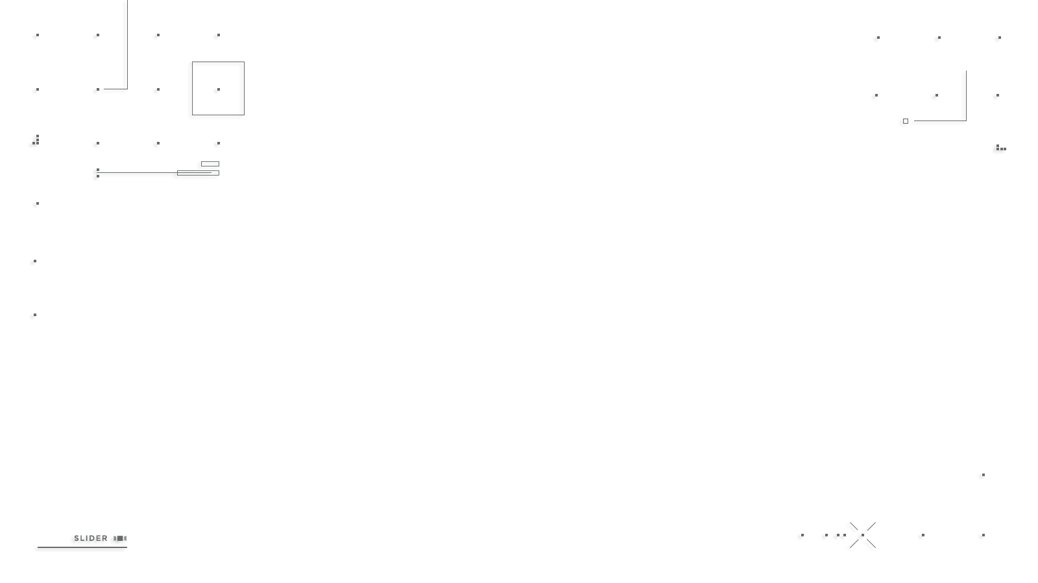


Slide 2
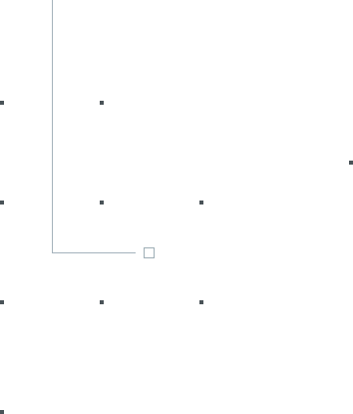
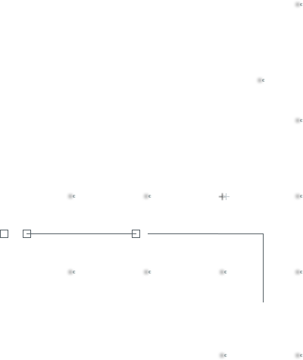
Engenharia de Software
Edge computing & computer systems
Checkpoint 02 – O Caso da Vinheria Agnello
Prof. Airton Y. C. Toyofuku
profairton.toyofuku@fiap.com.br

Slide 3
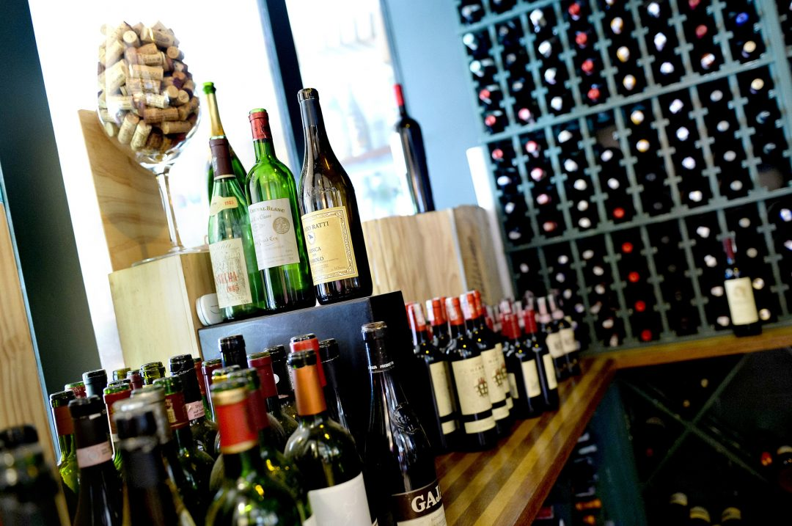
Apresentação
O caso apresenta uma vinheria tradicional, que opera como loja física, e que está demandando o desenvolvimento de um portal de e-commerce, para começar a vender também na Internet, mas com uma exigência básica: que a loja virtual consiga criar uma experiência do usuário similar à do atendimento presencial em sua loja física.
Fonte: https://www.vivaovinho.com.br/www-tbfoto-com-brvinheria-percussi-spsp-05062013foto-t/

Slide 4


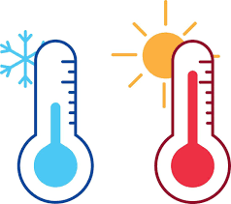
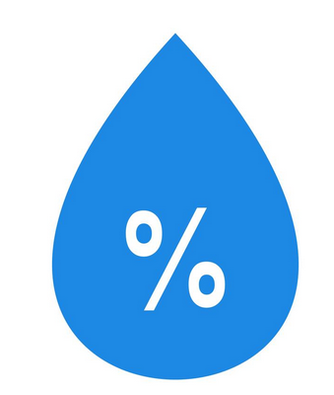
Fatores que podem influenciar a qualidade do vinho
Luminosidade:
A iluminação deve ser muito suave. Os vinhos agradecem lugares com penumbra, especialmente os brancos e espumantes, que sofrem mais com o contato com a luz.
Raios ultravioletas, por exemplo, causam alterações nos compostos orgânicos, iniciando reações químicas que podem gerar resultados desagradáveis.
Temperatura:
O calor excessivo rapidamente termina com a vida do vinho e as flutuações térmicas de mais de 3°C podem causar o aparecimento de aromas indesejados.
A situação perfeita seria que ficassem constantemente sob uma temperatura de cerca de 13°C (segundo estudo de Alexander Pandell, PhD, Universidade da Califórnia).
Umidade:
A falta de umidade pode levar, por exemplo, ao ressecamento do vedante, provocando uma má vedação da garrafa, com risco de oxidação do líquido.
Já o excesso de umidade pode danificar os rótulos, bem como promover a proliferação de fungos.
O ideal é que seja próxima a 70% (com variação em torno de 60% a 80%).

Slide 5
Descrição do Desafio
Vocês apresentaram a primeira parte do projeto para os proprietários da Vinheria e eles ficaram muito satisfeitos com o resultado, porém, eles fizeram vários questionamentos em relação a apresentação:
“ Isso é legal! O sistema me avisa que o ambiente está muito claro e consigo tomar as providências necessárias, mas também precisamos monitorar a temperatura e a umidade do ambiente... Ah sim, as luzinhas são interessantes, mas eu preciso saber exatamente qual a temperatura e a umidade do depósito, senão não consigo ter o controle!”
Diante dessa conversa, vocês precisam passar para a fase dois do projeto para atender a esses novos requisitos:
Precisam medir a temperatura e umidade do ambiente, para isso vocês escolheram o sensor integrado DHT11, que já possui uma biblioteca implementada para o Arduino. Vocês precisam aprender a instalar essa biblioteca no IDE do Arduino e a utiliza-la para ler a temperatura e umidade do ambiente.
Os proprietários querem ver os valores de temperatura e umidade de alguma forma, por isso vocês sugeriram usar um display para mostrar esses valores.
Os sinais de alerta foram bem aceitos, e os proprietários querem estender essa funcionalidade para temperatura e umidade, portanto, além de sinalizar com os LEDs e o Buzzer a luminosidade, vocês também precisam indicar quando a temperatura e/ou a umidade estiverem em níveis críticos.

Slide 6
Principais Requisitos
Enquanto o ambiente estiver escuro, o LED Verde deve ficar aceso;
Enquanto o ambiente estiver a meia luz, o LED amarelo deve ficar aceso e mensagem de “Ambiente a meia luz” deve ser mostrado no Display;
Enquanto o ambiente estiver totalmente iluminado, o LED vermelho deve ficar aceso e a mensagem “Ambiente muito claro” deve ser mostrado no display;
Enquanto o ambiente estiver totalmente iluminado, o Buzzer deve ficar ligado continuamente;
Enquanto o ambiente estiver com uma temperatura entre 10°C e 15°C, o Display deve informar “Temperatura OK” e também mostrar o valor da temperatura;
Enquanto o ambiente estiver com uma umidade entre 60% e 80%, o Display deve informar “Umidade OK”, e também mostrar o valor da umidade;
Os valores apresentados no display devem ser a média de pelo menos 5 leituras dos sensores, e os valores devem ser apresentados a cada 5 segundos;
Enquanto a temperatura estiver fora da faixa ideal, o LED Amarelo deve ficar aceso e o Buzzer deve ligar continuamente;
Enquanto a temperatura estiver fora da faixa ideal, o Display deve informar “Temp. Alta”, para valores acima de 15°C e também mostrar a temperatura;
Enquanto a temperatura estiver fora da faixa ideal, o Display deve informar “Temp. Baixa”, para valores abaixo de 10°C e também mostrar a temperatura;
Enquanto a umidade estiver fora da faixa ideal, o LED Vermelho deve ficar aceso e o Buzzer deve ligar continuamente;
Enquanto a umidade estiver fora da faixa ideal, o Display deve informar “Umidade. Alta”, para valores acima de 70% e também mostrar a umidade;
Enquanto a umidade estiver fora da faixa ideal, o Display deve informar “Umidade. Baixa”, para valores abaixo de 50% e também mostrar a umidade;

Slide 7
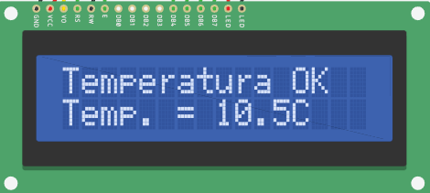
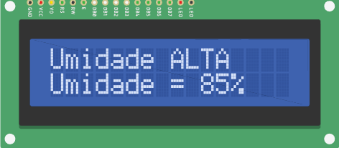
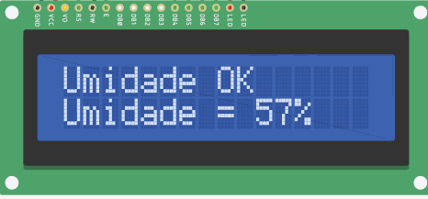
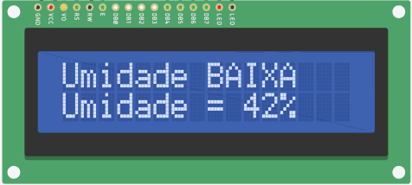
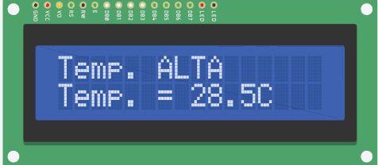
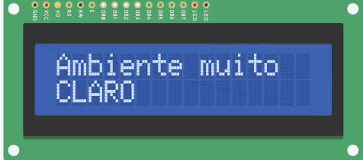
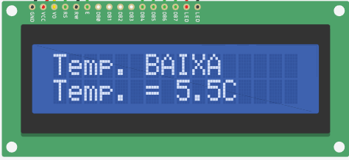
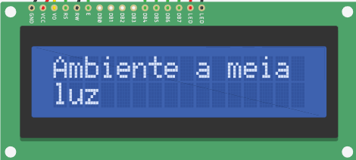
Exemplos de Mensagens

Slide 8
Entregas do Projeto
Link para simulação no Tinkercad;
Dica 1: O Tinkercad não possui o sensor DHT11, mas você pode simular seu funcionamento a partir deste modelo: shorturl.at/jsHZ2
Dica 2: O DHT11 utiliza uma biblioteca para facilitar a nossa vida. Aqui está um tutorial de como você pode usá-la (shorturl.at/yEHSW), mas existem inúmeras outras fontes na internet
Dica 3: Para melhor controle de tempo, procure como utilizar a função milis()
Link do Github contendo os arquivos do projeto (imagem do circuito e código do Arduino) e um README;
Dica 4: Dicas de como fazer um bom README: shorturl.at/cfoH9
Dica 5: Como deixar o REDME bonitão: https://www.youtube.com/watch?v=HJ16WEmOWTw
Vídeo de no máximo 3 minutos explicando como o projeto foi implementado, quais foram as dificuldades encontradas e como foram resolvidas;
Dica 6: Você pode usar softwares de captura de tela, como o Loom, ou mesmo softwares específicos para criação de vídeo como o OBS.
Protótipo funcional do projeto;

Slide 9
Avaliação
Como é dividida a avaliação do checkpoint?
Serão 10 pontos por checkpoint:
Documentação – 5 pontos:
1 ponto pela clareza e composição do README;
1 ponto pela Imagem do circuito montado no simulador;
1 ponto pelo circuito implementado no Simulador;
1 ponto pela clareza e composição do Código Fonte;
1 ponto pela clareza do Video explicativo;
Hands-ON – 5 pontos:
1 ponto pela organização na montagem do projeto;
2 pontos pela arguição realizada pelo professor;
3 pontos pela demonstração do projeto funcionando;

Slide 10
E como faremos isso?
Mesmo grupo do Checkpoint 01
Entrega da simulação via formulário no Teams UM DIA ANTES do Hands-on;
Data do Hands-ON:
Turma | Data
1ESPX | 24/04/2023
1ESPW | 25/04/2023
1ESPV | 26/04/2023

Slide 11
Copyright © 2023 Prof. Airton / Prof. Fabio / Prof. Lucas / Prof. Yan

